Slide 1
A szemét útja
Készítette: Kovács Dávid
Felkészítő tanárom: Papp Attila
Iskolám: Kálmán Lajos NOMH Vásárhelyi Pál Általános Iskola és Alapfokú Művészetoktatási Intézmény

Slide 2
Bevezetés
Mit jelent a Recycling Art kifejezés?
Hány tonna szemét hever Nápoly utcáin?
Egy átlagos magyar ember körülbelül hány kg csomagolóanyagot dob a szemétbe?
A szelektív hulladékgyűjtésnek milyen különleges fajtája van, és mi a lényege?
A világ szemetének hány %-át teszi ki a települési hulladék?
A papírhulladékokat, hogyan tudjuk hasznosan felhasználni?
Ezekre a kérdésekre is kitér a bemutatóm.

Slide 3
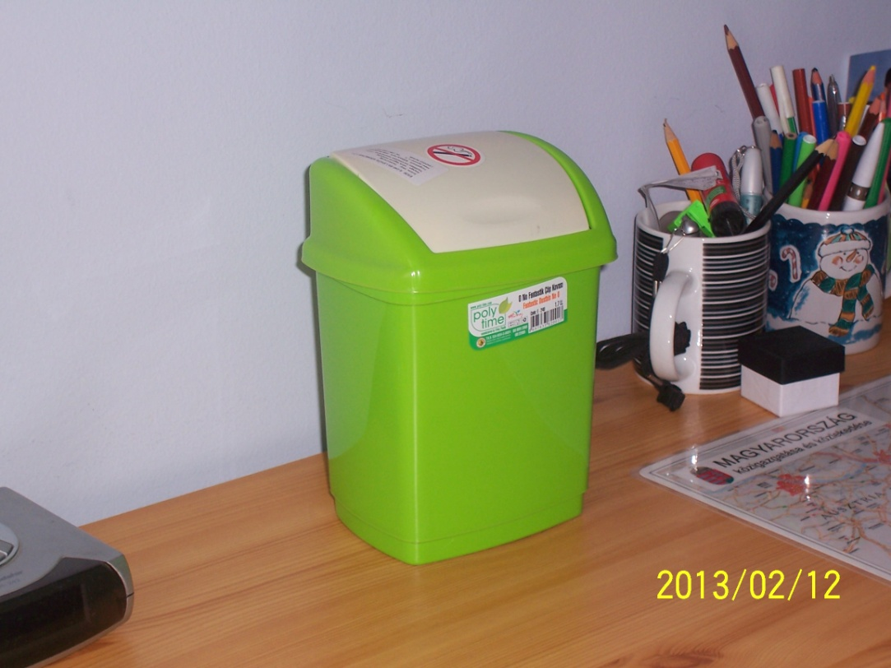
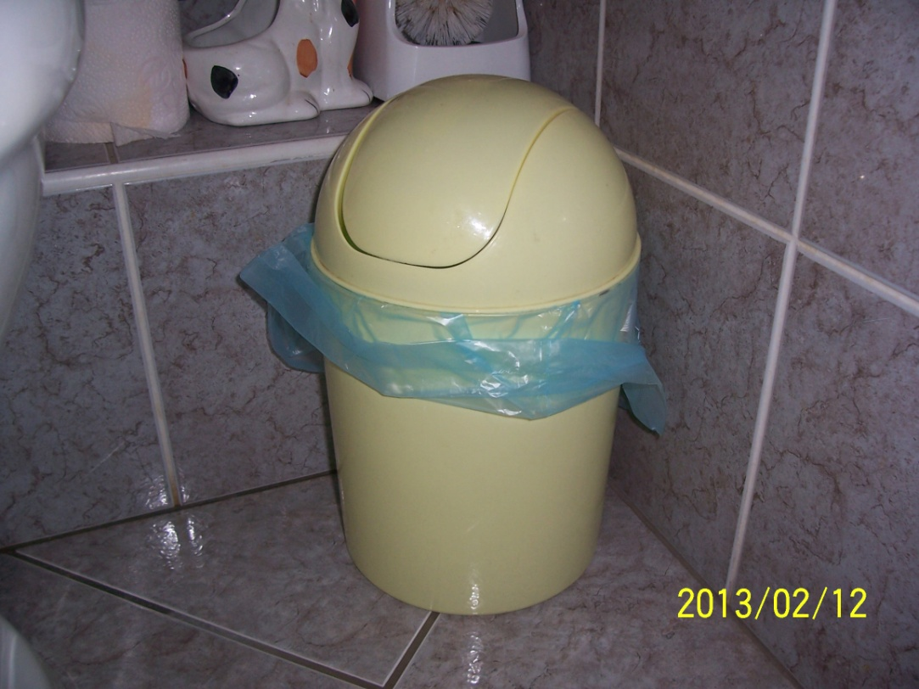
Otthoni szemétgyűjtés
Saját házunkban sok hulladékot összegyűjtünk. Ezeket a ház különböző helyen álló kukáiba dobjuk. Majd ha jön a kukásautó kitesszük az út mellé.

Slide 4
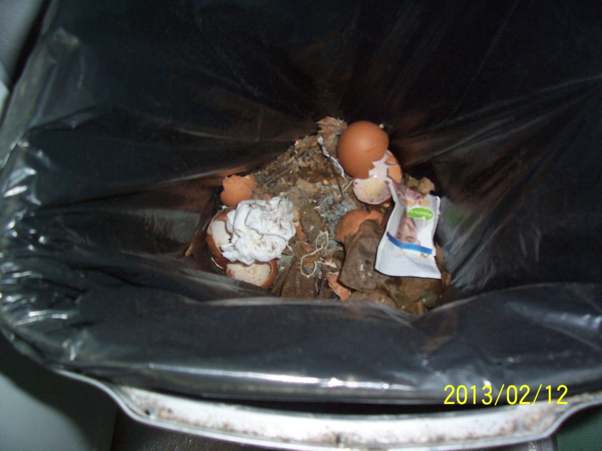
Otthoni szemetek
Otthonunkban minden héten sok szemetet kidobunk. Ezek általában csomagolóanyagok, papírhulladékok és ételhulladékok (pl. tojáshéj).

Slide 5
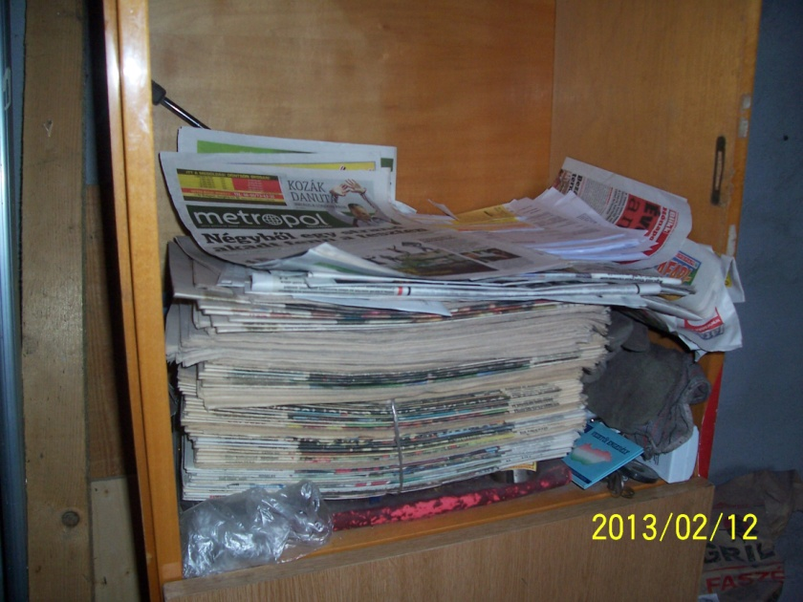
Papírhulladékok
A papírhulladékokat sokan kidobják, pedig szelektíven is össze lehetne gyűjteni, vagy akár tüzelni is lehetne vele.

Slide 6
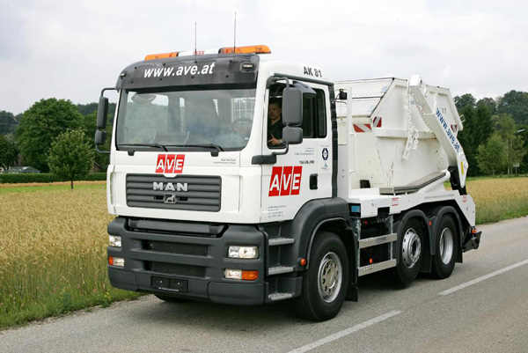
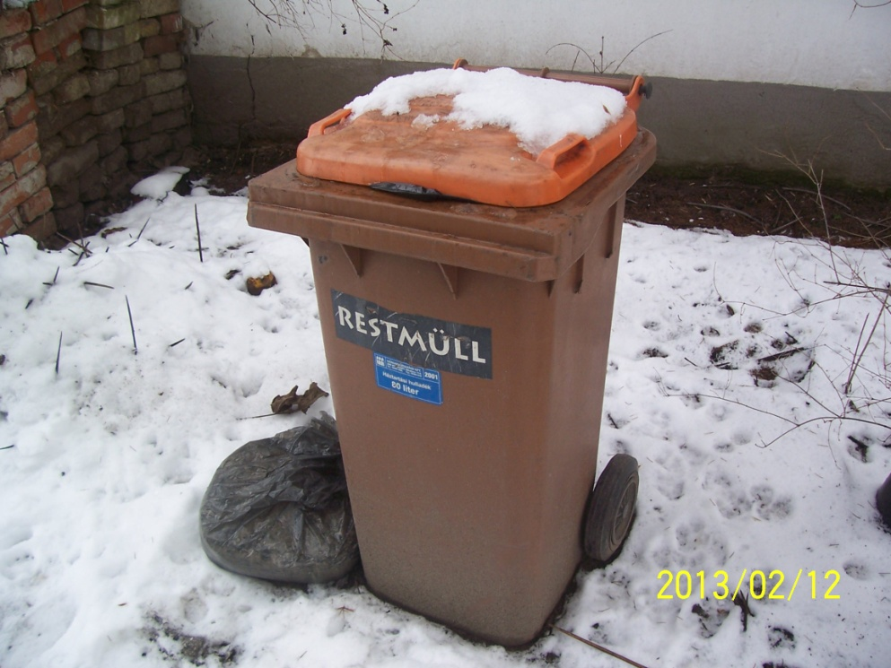
Hulladék elszállító cégek
Számos cég elszállítja a háztartásunkban felgyülemlett szemetet. Ilyen például Bács-Kiskun megyében a Pintér-Spedition Kft., Zala megyében a Szakál Kft. Vagy Komárom-Esztergom megyében az ÁVE Tatabánya Zrt.

Slide 7
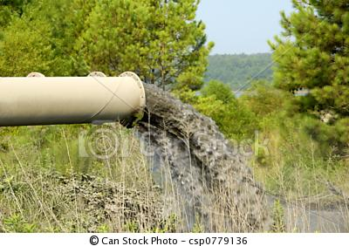
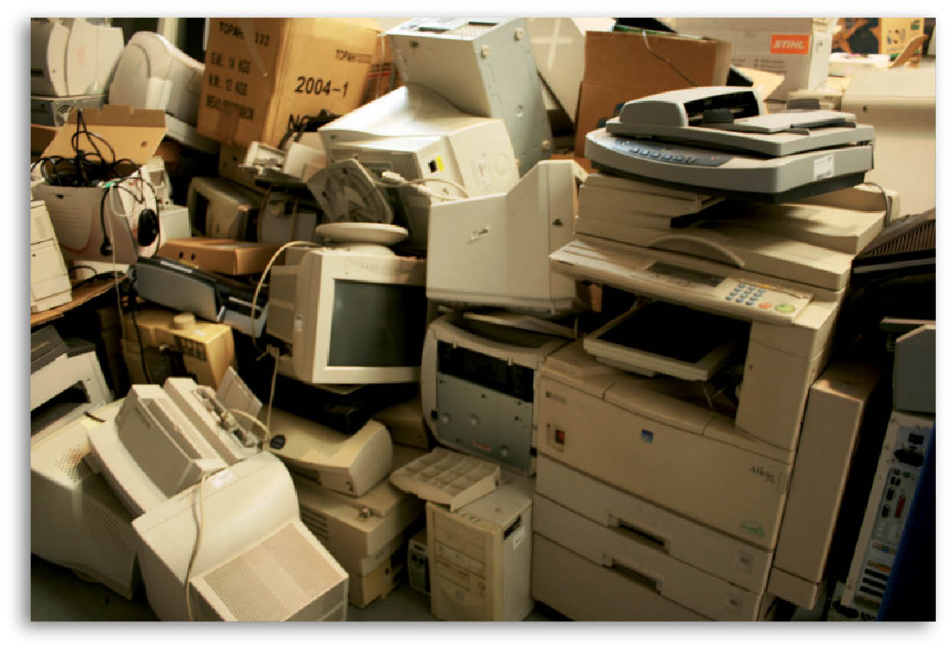
Ipari hulladékok
A szeméttömeg, amit mi hulladéknak gondolunk, eltörpül a bányákban, a feldolgozóiparokban, és különféle iparágakban termelt szemét mellett. A Science - tudományos folyóirat- felmérése szerint a világ szemetének mindössze 3-5%-át teszik ki a települési hulladék.

Slide 8
Magyarországi statisztikák
Egy átlagos magyar ember kb. 86 kg csomagolóanyagot dob a szemétbe egy év alatt, ám ebből 10-12 kg, jó esetben 20 kg kerül a szelektív hulladékgyűjtőbe.
A lakosság 2,5 millió tonna szilárd hulladékért felelős, ebből 860 ezer tonna csomagolóanyag.
Az országban a települési szilárd hulladékok kb. 70-75%-a kerül a lerakókba, 10%-a az égetőművekbe.

Slide 9
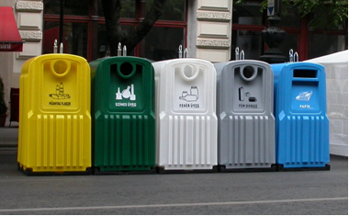
Szelektív hulladékgyűjtés
A szelektív hulladékgyűjtésben különböző hulladéktípusokat választunk szét. Ezek az anyagok a fém, a műanyag, a fehér üveg, a színes üveg és a papír. A szelektív hulladékgyűjtésnek létezik egy különleges fajtája, amikor a használt elektronikai termékeket hasznosítják újra. Az ilyen fajta hulladékgyűjtésnek az a lényege, hogy a kidobott anyagokból új anyagot hozzanak létre, ezzel segítve a környezet tisztulását.

Slide 10
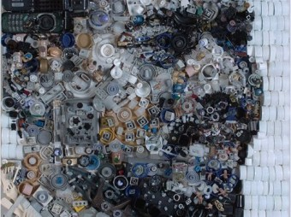
A hulladék művészeti újragondolása (Recycling Art)
A Recycling art egy művészeti ág, melynek művészei a hulladékból hozzák létre műveiket, ezzel reagálnak a XXI. Század hulladékproblémájára. A hulladékfeldolgozásnak ez egy érdekes és sokszínű formája.

Slide 11
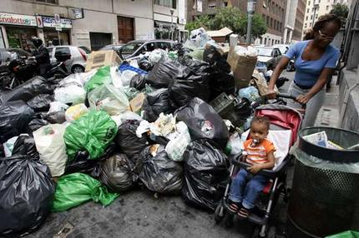
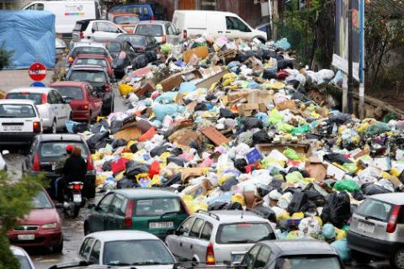
Nápolyi szemétháború
Nápolyban több ezer tonnányi szemét hever az utcákon. Ez a probléma már évek óta megoldatlan, részben a szénégetők hiánya, részben a helyi ellenállás miatt.

Slide 12
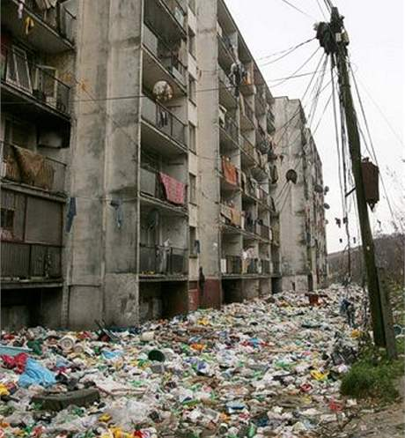
A kassai Lunik-1-es lakótelep
A lakótelepen hivatalosan 576 lakásban 5760-an élnek. A lakosságból 1200-an várják börtönbüntetésük letöltését és mindössze 70-en dolgoznak. A szemetet csak ledobják az emeletről, nem csoda, hogy a patkányok is megjelentek a környéken. A hatóságok tehetetlenek.

Slide 13
Ellenőrző kérdések
Melyik az a két hely ahol a legsúlyosabb a szemét-helyzet?
A szelektív hulladékgyűjtésben hány csoportba lehet a szemetet gyűjteni? Melyek ezek?
Melyek azok a területek amelyek mellett eltörpülnek a települési-szemetek?
Jó esetben hány kg csomagolóanyag kerül a szelektív hulladékgyűjtőkbe a 86 kg-ból Magyarországon?

Slide 14
Források
http://utajovobe.eu/hirek/hulladek/1479-honnan-hova-tart-a-hulladek-a-szemet-utja
http://kornyezetbarat.hulladekboltermek.hu/erdekesseg/hulladekbolmuveszet/
http://www.mon.hu/hadjarat-a-napolyi-szemet-ellen/haon-news-charlotteInform-20110505-0904450386
http://www.dunatv.hu/kulfold/lunik_9.html
http://www.cegbongeszo.hu/tev-ceg-hu/Hulladekszallitas-4272.htm
http://hu.wikipedia.org/wiki/%C3%9Ajrahasznos%C3%ADt%C3%A1s

Slide 15
Képi források
http://jovonk.info/2011/01/05/slovenska-pospolitost-szlovakiai-demografiai-helyzetrol
http://kuruc.info/r/4/68381/
http://www.alternativenergia.hu/napoly-utcain-850-tonnanyi-szemet-var-elszallitasra/25240
http://energiaoldal.hu/biogazeromu-epul-tatabanyan/
http://www.kikotoonline.hu/zoldulj/hatterelemzes/a-legdivatosabb-kornyezetvedelem
http://kornyezetbarat.hulladekboltermek.hu/erdekesseg/hulladekbolmuveszet/

Slide 16
Köszönöm, hogy megtekintették a munkámat!

